Slide 1
REBUS

Slide 2
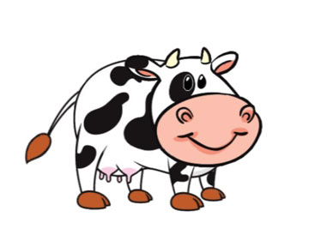
riješi rebus:
_ _
+
M U
D A R

Slide 3
A za koga u Bibliji (u Starom Zavjetu) kažemo da je „najmudriji”?

Slide 4
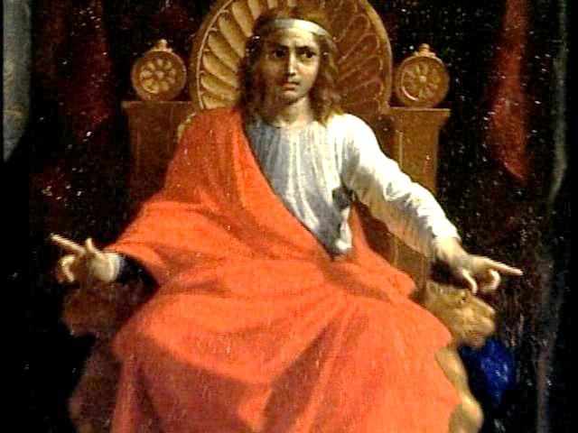
Dobar dan!
Ja sam Salomon.
Onaj „mudri” izraelski kralj Salomon.
O meni pročitajte u U39.
Notes:
U= udžbenik

Slide 5
Pitate se odakle meni takva mudrost?
To je zato što sam još mlad molio Boga da mi podari mudrost. Radije nego da mi da veliko bogatstvo i moć. I zato me Bog učinio mudrim.
^{1Kr 3,5-15}
⁵ U Gibeonu se Jahve javi Salomonu... Bog reče: »Traži što da ti dadem.« ⁶ Salomon odgovori: »… O Jahve, Bože moj, ti si učinio kraljem slugu svoga na mjesto moga oca Davida, a ja sam još sasvim mlad te još ne znam vladati. ⁸ Tvoj je sluga usred naroda koji si izabrao; naroda brojnog, koji se ne da izbrojiti ni popisati. ⁹ Podaj svome sluzi pronicavo srce da može suditi tvom narodu, razlikovati dobro od zla, jer tko bi mogao upravljati tvojim narodom koji je tako velik!« ¹⁰ Bijaše milo Jahvi što je Salomon to zamolio. ¹¹ Zato mu Jahve reče: »Jer si to tražio, a nisi iskao ni duga života, ni bogatstva, ni smrti svojih neprijatelja, nego pronicavost u prosuđivanju pravice, ¹² evo ću učiniti po riječima tvojim: dajem ti srce mudro i razumno, kakvo nije imao nitko prije tebe niti će ga imati itko poslije tebe, ¹³ ali ti dajem i što nisi tražio: bogatstvo i slavu kakve nema nitko među kraljevima. ¹⁴ I ako budeš stupao mojim putovima i budeš se držao mojih zakona i zapovijedi, kao što je činio tvoj otac David, umnožit ću tvoje dane.«

Slide 6
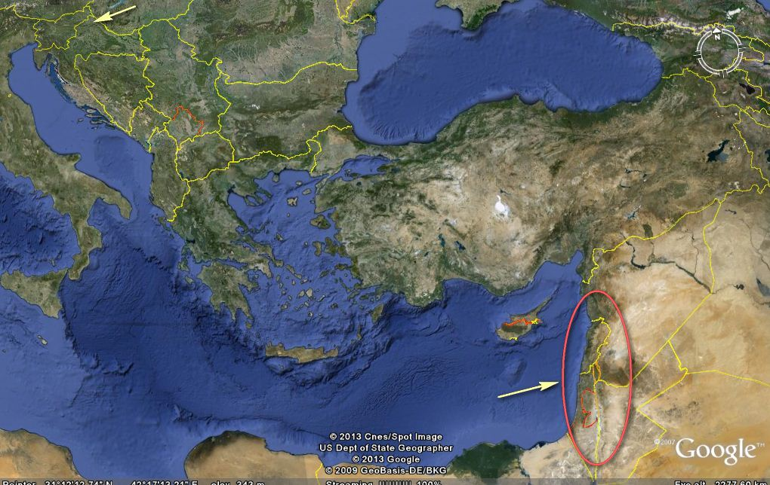
Dakle, ja sam vam imao kraljevstvo tamo tamo daleko... ovdje gdje je zaokruženo:
Sveta Zemlja

Slide 7
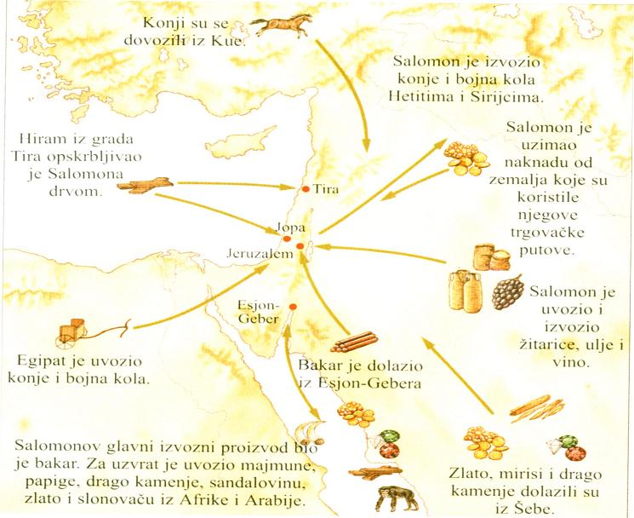
Salomonovi trgovački putovi
Bogatstvo sam stekao trgovinom s okolnim narodima...

Slide 8
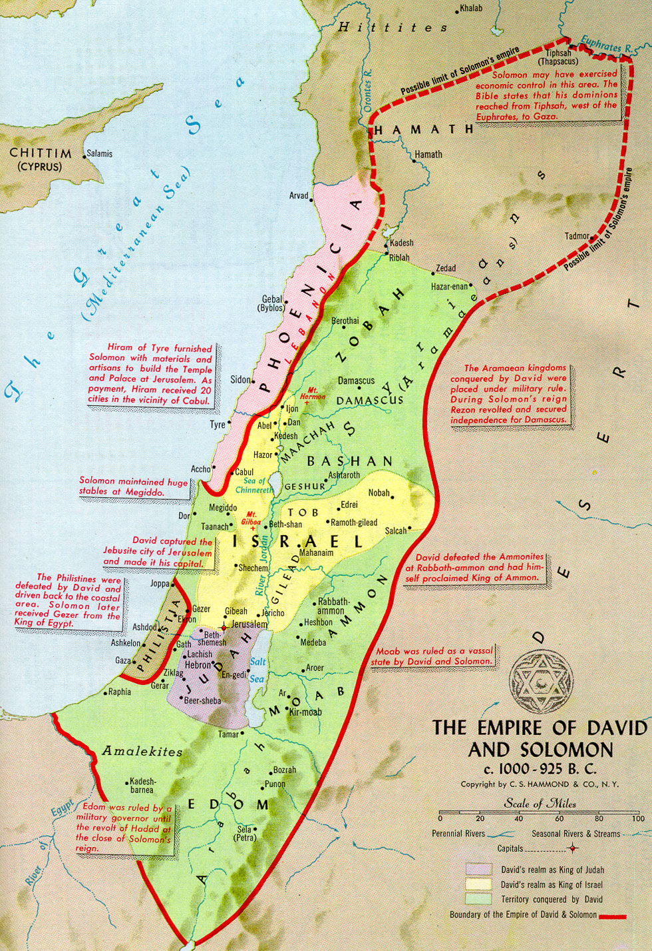
Izraelsko kraljevstvo u vrijeme kralja Salomona
... tako da sam imao veliku i jaku državu:

Slide 9
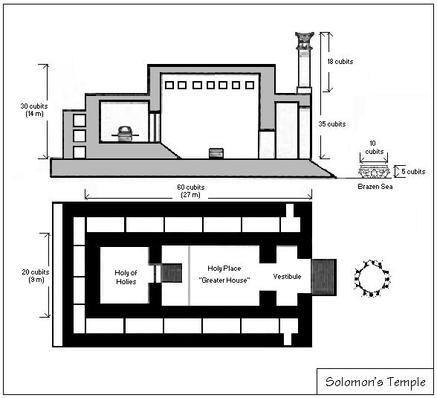
Pa, dobri su ovi nacrti za gradnju Hrama
nacrti za gradnju Hrama

Slide 10
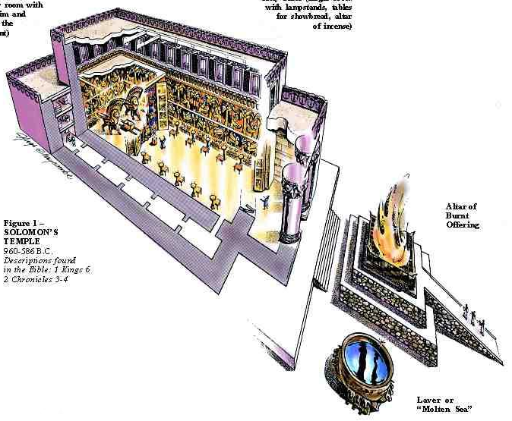
A ovako bi to moglo izgledati iznutra…

Slide 11
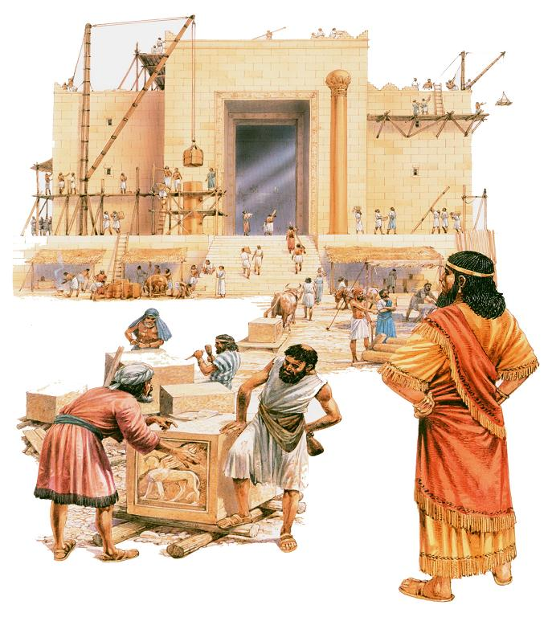
… i onda je konačno, započela gradnja Hrama…

Slide 12
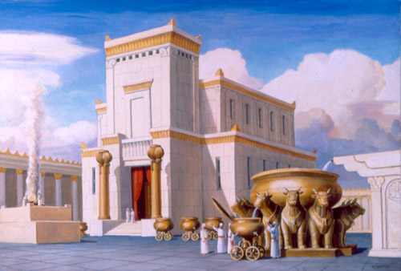
Salomonov sagrađen Hram
< Nošenje Kovčega Saveza u Hram

Slide 13
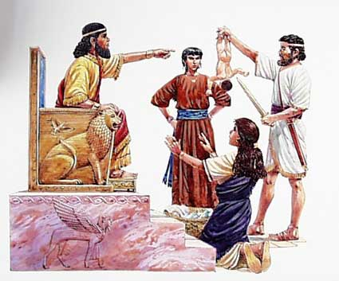
Salomonova presuda
Primjer Salomonove mudrosti:
Notes:
tu stavti najprije sliku da pred kralja idu dvije žene, a ova slika kasnije da se pojavi… Dodati sliku o Kraljici od Sabe…

Slide 14
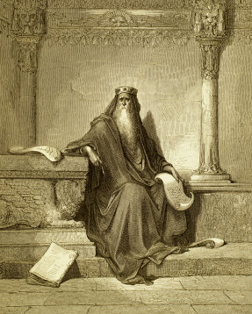
Ja sam skupljao poslovice i pametne izjave. To smo zapisali u biblijskim „mudrosnim” knjigama. To su ove knjige: Mudre izreke, Propovjednik, Knjiga mudrosti.
Notes:
možda: da najprije riješe o mudrim izrekama… a kasnije da pročitaju jeste li znali pa onda riješiti rb49(5)… itd…

Slide 15
Evo nekih mudrih izreka… Neću ti sve odjednom reći. Probaj pogoditi koja riječ nedostaje.
Notes:
možda: da najprije riješe o mudrim izrekama… a kasnije da pročitaju jeste li znali pa onda riješiti rb49(5)… itd…

Slide 16
Mudar sin veseli oca, a lud je sin žalost _____ svojoj.
majci
Notes:
možda: da najprije riješe o mudrim izrekama… a kasnije da pročitaju jeste li znali pa onda riješiti rb49(5)… itd…

Slide 17
Mržnja izaziva svađu,
a ______ pokriva sve pogreške.
ljubav
Notes:
možda: da najprije riješe o mudrim izrekama… a kasnije da pročitaju jeste li znali pa onda riješiti rb49(5)… itd…

Slide 18
Bolji je obrok od povrća gdje je ______
nego od utovljena vola gdje je mržnja.
ljubav
Notes:
možda: da najprije riješe o mudrim izrekama… a kasnije da pročitaju jeste li znali pa onda riješiti rb49(5)… itd…

Slide 19
Daleko je Jahve od opakih,
a uslišava _______ pravednih.
molitvu
Notes:
možda: da najprije riješe o mudrim izrekama… a kasnije da pročitaju jeste li znali pa onda riješiti rb49(5)… itd…

Slide 20
DZ+: iz Biblije (Mudre izreke, Propovjednik, Knjiga mudrosti) prepisati 4 poslovice za +, 8 poslovica za ++, 12 poslovica za +++ ili 16 poslovica za ocjenu 5.
Notes:
možda: da najprije riješe o mudrim izrekama… a kasnije da pročitaju jeste li znali pa onda riješiti rb49(5)… itd…

Slide 21
Kralj Salomon
bio je kralja sin treći Davida, kralj. izraelski
Salomon Kralj bio je jer mudar slušao je Boga. mudroga
je: Salomon
- i mudro upravljao pravedno zemljom,
- Hram sagradio Jeruzalemu, u
- stvaranje potaknuo književnosti mudrosne Bibliji. u
Uf, sad trebaš biti mudar i u ovom tekstu popraviti redoslijed riječi i onda to prepisati u bilježnicu!

Slide 22
Kralj Salomon
je bio sin kralja Davida, treći izraelski kralj.
Kralj Salomon je bio mudar jer je slušao mudroga Boga.
Salomon je:
- mudro i pravedno upravljao zemljom,
- sagradio Hram u Jeruzalemu,
- potaknuo stvaranje mudrosne književnosti u Bibliji.
E, ovo trebate imati u bilježnici napisano o meni!

Slide 23
Neka i vama Bog podari mudrost kojom ćete tako živjeti da jednom prispijete Bogu u Nebo!
Notes:
možda: da najprije riješe o mudrim izrekama… a kasnije da pročitaju jeste li znali pa onda riješiti rb49(5)… itd…

